Slide 1
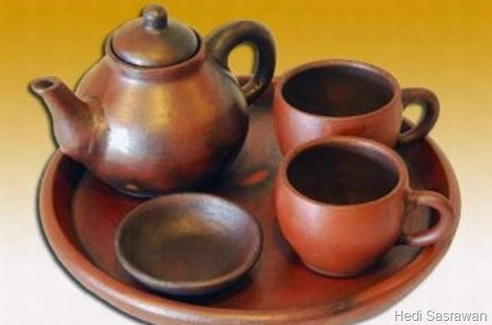

Slide 2
SENI RUPA TERAPAN
Seni rupa terapan adalah karya seni rupa yang digunakan dalam kehidupan sehari-hari yang mana mengandung nilai fungsi tertentu di samping nilai seni yang dimilikinya

Slide 3
SENI RUPA TERAPAN
SENI RUPA TERAPAN 2D
SENI RUPA TERAPAN

Slide 4
FUNGSI SENI RUPA TERAPAN
Jika ditinjau dari fungsinya, maka fungsi dari seni rupa terapan bisa digolongkan menjadi dua jenis. Jenis yang pertama berdasarkan pemenuhan praktis dan jenis yang kedua berdasarkan pemenuhan estetisnya

Slide 5
Fungsi Berdasarkan Pemenuhan Praktis
Berdasarkan konsep pemenuhan praktis, seni ini memiliki fungsi sebagai pelengkap keindahan pada sebuah benda. Dalam hal ini fungsi atau kegunaan benda tersebut lebih penting daripada keindahannya .Contohnya, ada sebuah tas memiliki banyak hiasan

Slide 6
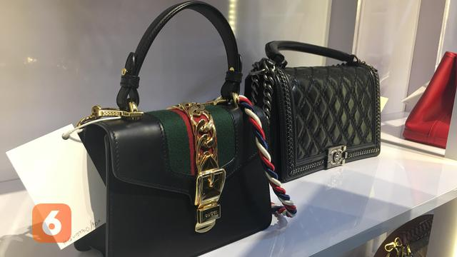

Slide 7
Fungsi Berdasarkan Pemenuhan Estetis
Fungsi berdasarkan pemenuhan estetis ini kebalikan dari fungsi secara praktis. Dalam fungsi ini sebuah karya seni rupa terapan lebih mengedepankan nilai keindahan daripada nilai gunanya

Slide 8
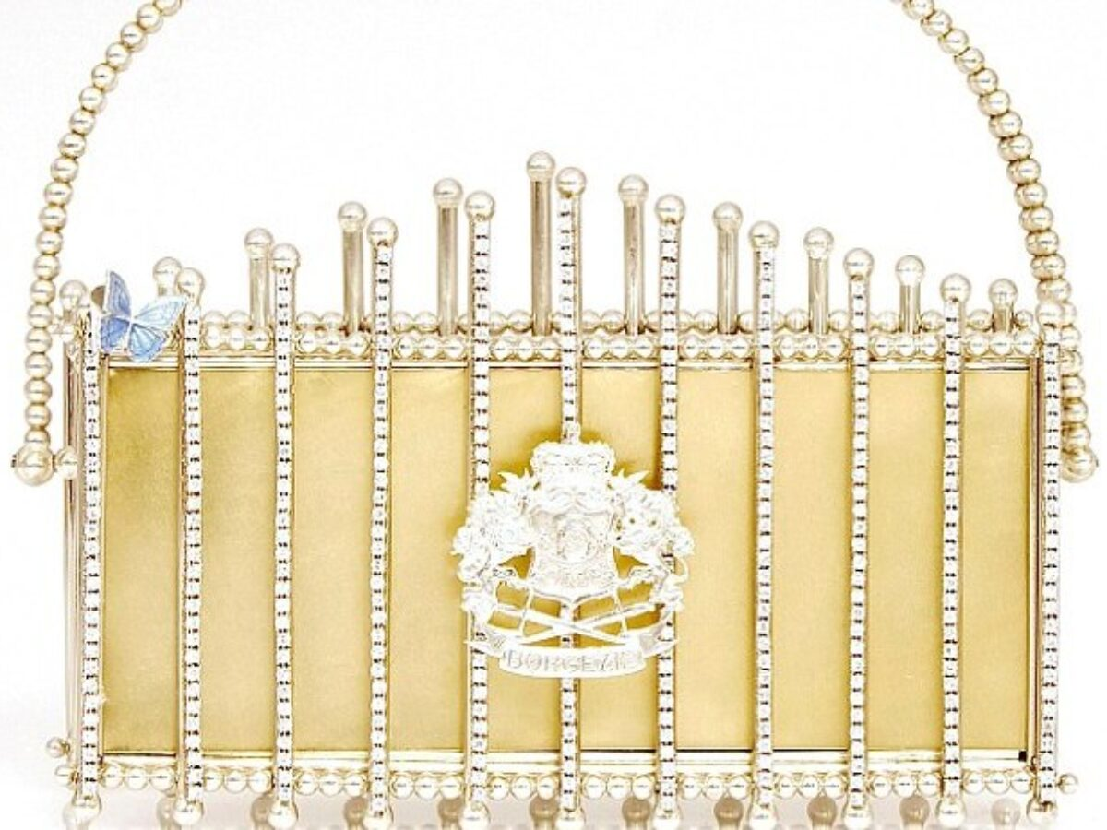

Slide 9
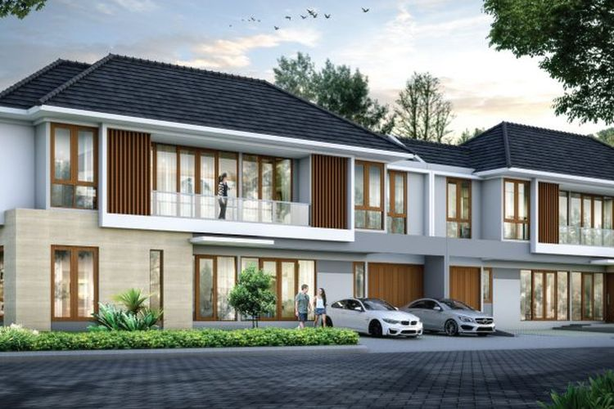
CONTOH SENI RUPA TERAPAN
MOBIL
RUMAH

